Slide 1

ỦY BAN NHÂN DÂN XÃ TỊNH KHÊ
TRƯỜNG TH &THCS TRẦN VĂN TRÀ
MÔN KHOA HỌC TỰ NHIÊN 7
BÀI 3. TIẾT 46- NGUYÊN TỐ HÓA HỌC
Giáo viên: Phạm Tô Ninh

Slide 2


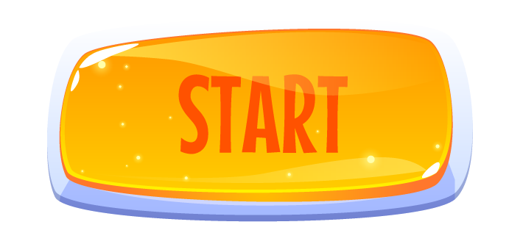

Slide 3





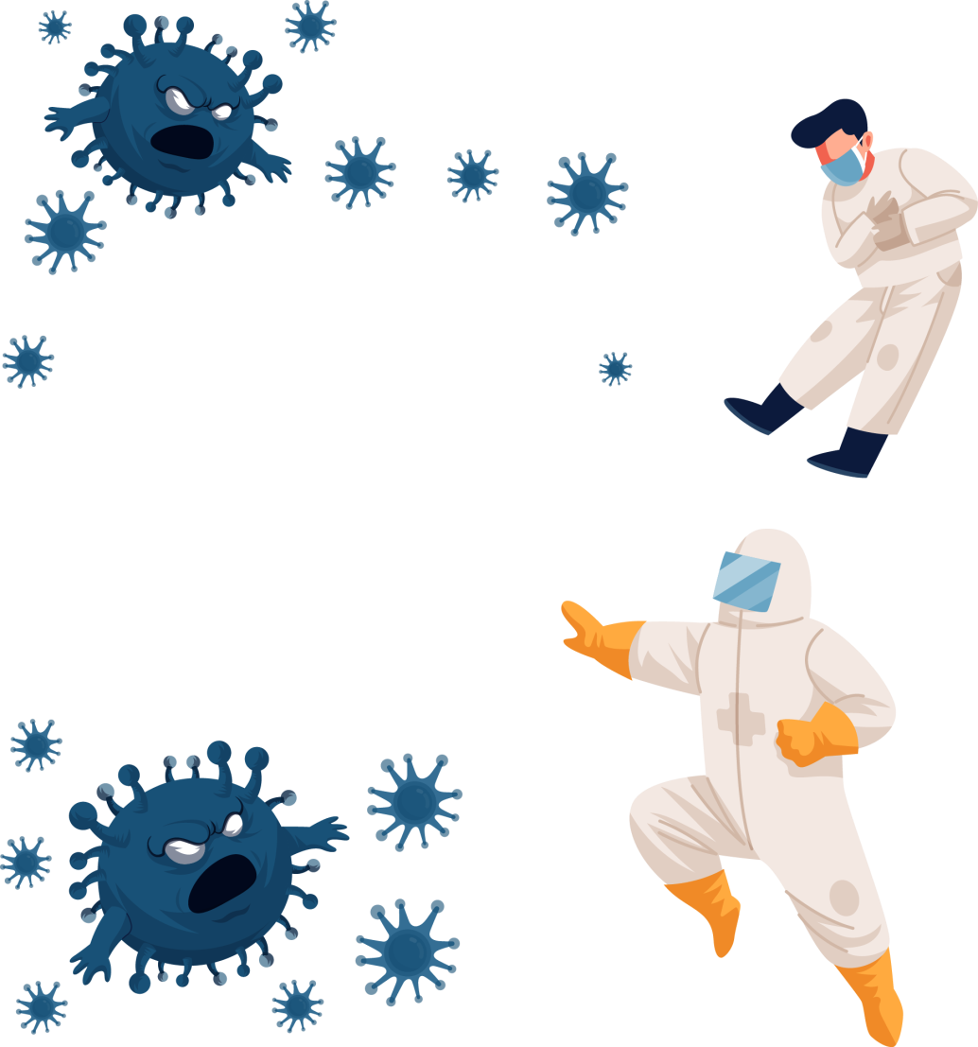

Câu 1:Nguyên tử carbon có bao nhiêu proton ?
6
8
500
3
5

Slide 4

Câu 1: Chất khí cần cho sự hô hấp là ?
Nitrogen
Hidrogen
Helium
Oxygen
1000

Slide 5

Câu 2: Nguyên tử có 8 proton trong hạt nhân là nguyên tử gì ?
Carbon
Oxygen
Nitrogen
Neon
1500

Slide 6

Câu4:Muối khoáng của kim loại nào sau đây có trong sữa giúp chắc xương ?
Sắt
Đồng
Kali
Canxi
2000

Slide 7
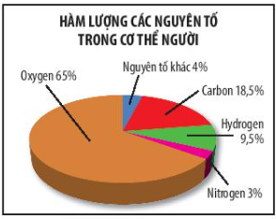
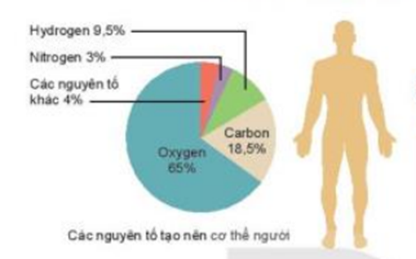
Kể tên các nguyên tố hóa học tạo nên cơ thể người ?
Oxygen, carbon, hydrogen, nitrogen,…là các nguyên tố tạo nên cơ thể người.
Vậy nguyên tố hóa học là gì ?

Slide 8

BÀI 3: NGUYÊN TỐ HÓA HỌC

Slide 9

I. NGUYÊN TỐ HÓA HỌC

Slide 10


Thảo luận nhóm và trả lời câu hỏi
Câu 1: Hiện nay đã tìm ra bao nhiêu nguyên tố hóa học?
……………………………………………………
Câu 2: Mỗi nguyên tố hóa học có đặc điểm gì? Lấy ví dụ?
…………………………………………………
……………………………………………………
Câu 3: Thế nào là nguyên tố hóa học?
………………………………………………………………
Câu 4: Số proton còn được gọi là gì?
……………………………………………………
START TIMER
3 : 00
2 : 59
2 : 58
2 : 57
2 : 56
2 : 55
2 : 54
2 : 53
2 : 52
2 : 51
2 : 50
2 : 49
2 : 48
2 : 47
2 : 46
2 : 45
2 : 44
2 : 43
2 : 42
2 : 41
2 : 40
2 : 39
2 : 38
2 : 37
2 : 36
2 : 35
2 : 34
2 : 33
2 : 32
2 : 31
2 : 30
2 : 29
2 : 28
2 : 27
2 : 26
2 : 25
2 : 24
2 : 23
2 : 22
2 : 21
2 : 20
2 : 19
2 : 18
2 : 17
2 : 16
2 : 15
2 : 14
2 : 13
2 : 12
2 : 11
2 : 10
2 : 09
2 : 08
2 : 07
2 : 06
2 : 05
2 : 04
2 : 03
2 : 02
2 : 01
2 : 00
1 : 59
1 : 58
1 : 57
1 : 56
1 : 55
1 : 54
1 : 53
1 : 52
1 : 51
1 : 50
1 : 49
1 : 48
1 : 47
1 : 46
1 : 45
1 : 44
1 : 43
1 : 42
1 : 41
1 : 40
1 : 39
1 : 38
1 : 37
1 : 36
1 : 35
1 : 34
1 : 33
1 : 32
1 : 31
1 : 30
1 : 29
1 : 28
1 : 27
1 : 26
1 : 25
1 : 24
1 : 23
1 : 22
1 : 21
1 : 20
1 : 19
1 : 18
1 : 17
1 : 16
1 : 15
1 : 14
1 : 13
1 : 12
1 : 11
1 : 10
1 : 09
1 : 08
1 : 07
1 : 06
1 : 05
1 : 04
1 : 03
1 : 02
1 : 01
1 : 00
0 : 59
0 : 58
0 : 57
0 : 56
0 : 55
0 : 54
0 : 53
0 : 52
0 : 51
0 : 50
0 : 49
0 : 48
0 : 47
0 : 46
0 : 45
0 : 44
0 : 43
0 : 42
0 : 41
0 : 40
0 : 39
0 : 38
0 : 37
0 : 36
0 : 35
0 : 34
0 : 43
0 : 32
0 : 31
0 : 30
0 : 29
0 : 28
0 : 27
0 : 26
0 : 25
0 : 24
0 : 23
0 : 22
0 : 21
0 : 20
0 : 19
0 : 18
0 : 17
0 : 16
0 : 15
0 : 14
0 : 13
0 : 12
0 : 11
0 : 10
0 : 09
0 : 08
0 : 07
0 : 06
0 : 05
0 : 04
0 : 03
0 : 02
0 : 01
0 : 00
TIME’S UP!

Slide 11
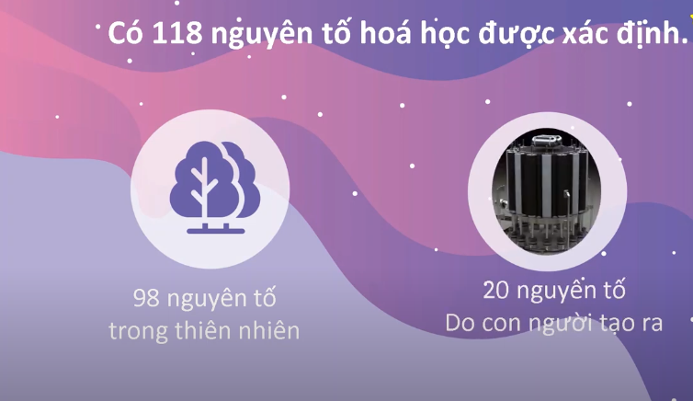

Slide 12
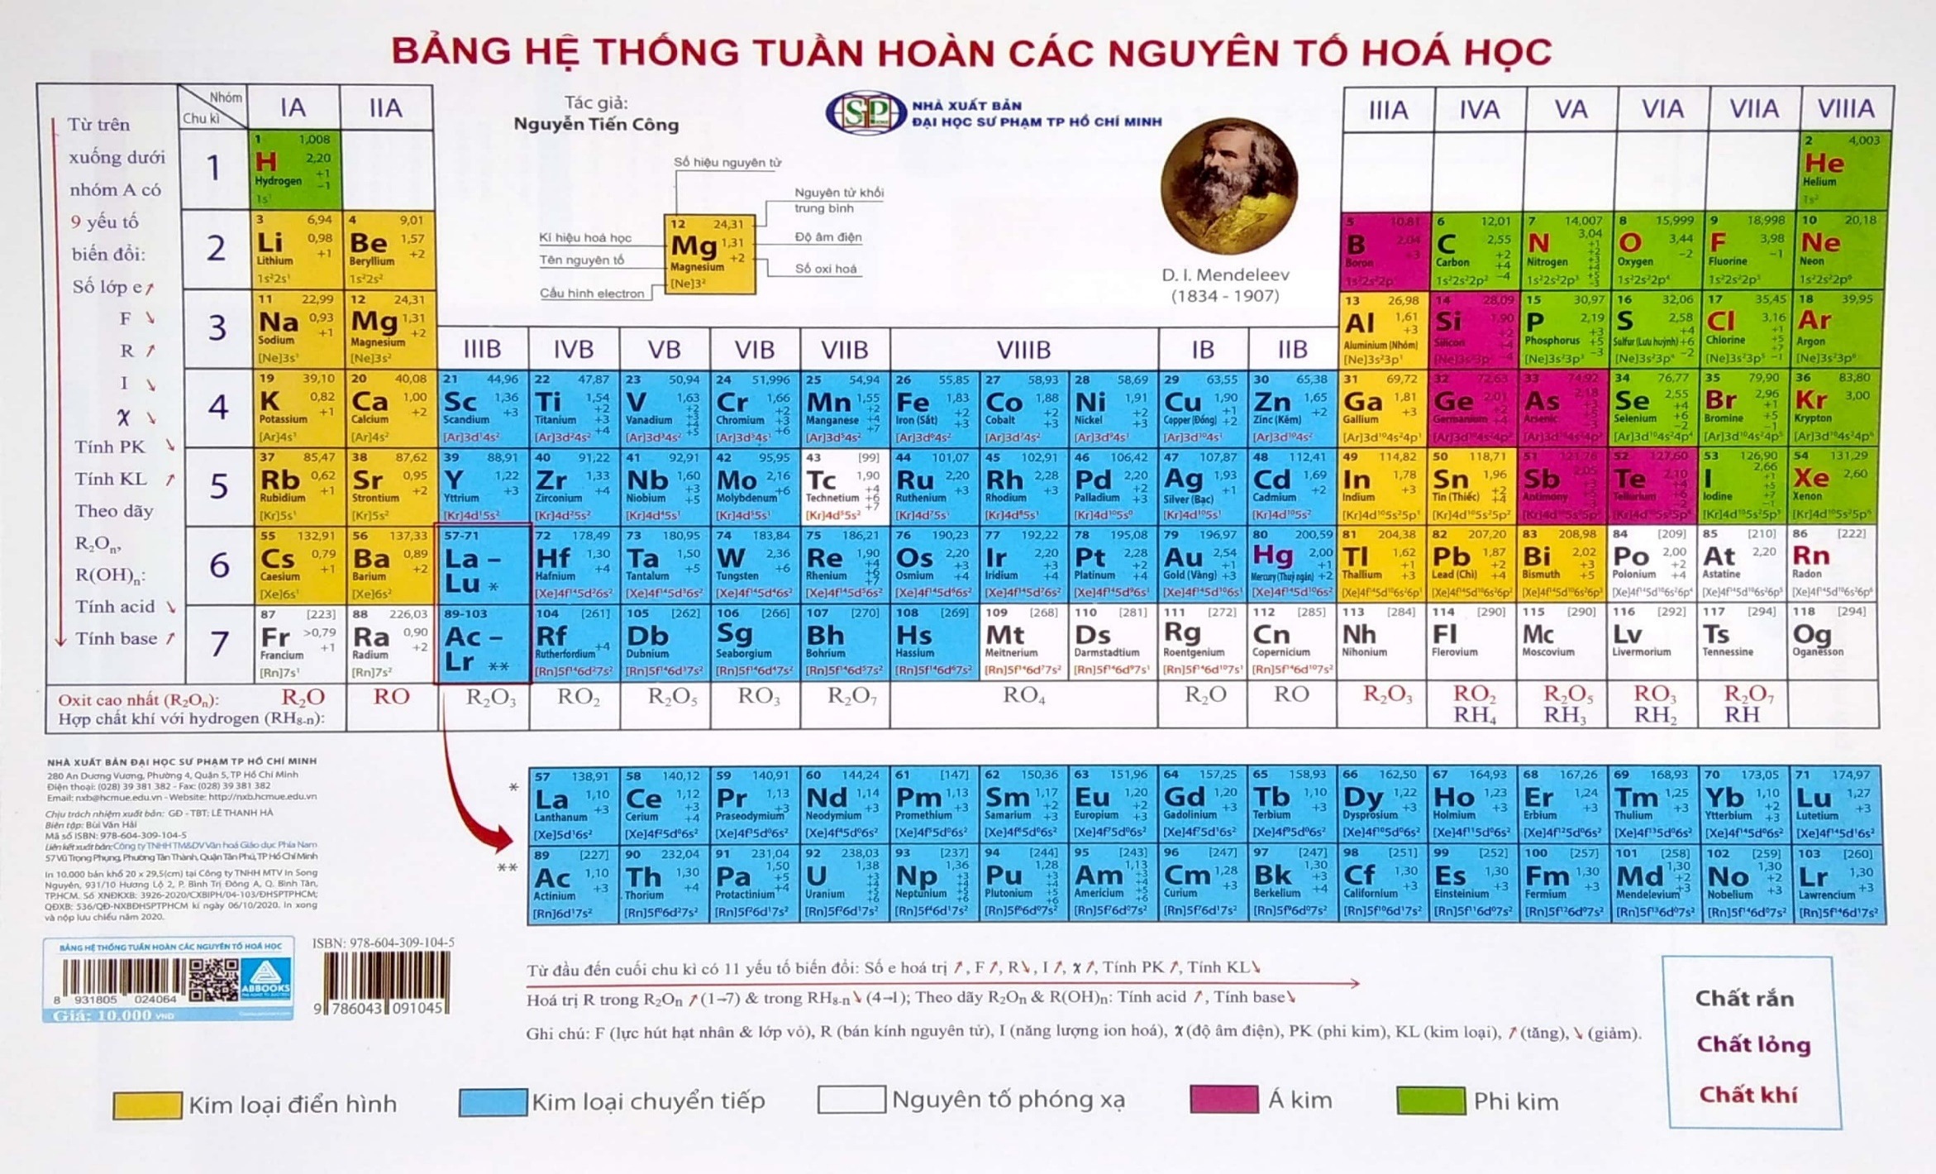

Slide 13
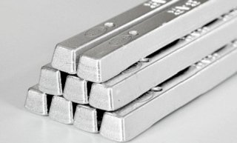
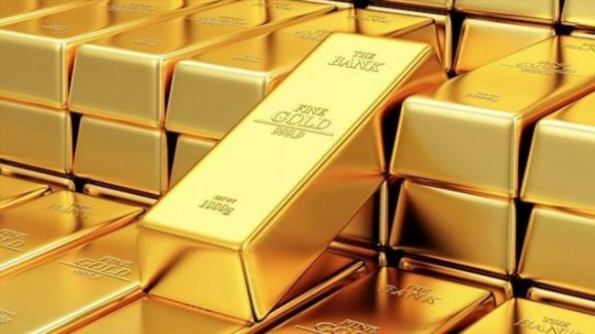
Câu 2: Mỗi nguyên tố hóa học có đặc điểm gì? Lấy ví dụ?
* Mỗi nguyên tố có tính chất riêng biệt do được hình thành từ các nguyên tử có số proton xác định.
* Ví dụ:
Chì
Vàng

Slide 14
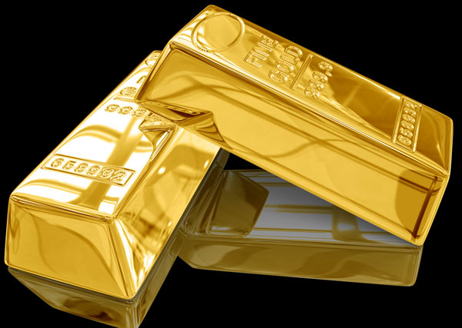
Một mẩu vàng nguyên chất chỉ chứa các nguyên tử vàng, mỗi nguyên tử vàng
có 79 proton trong hạt nhân.

Slide 15
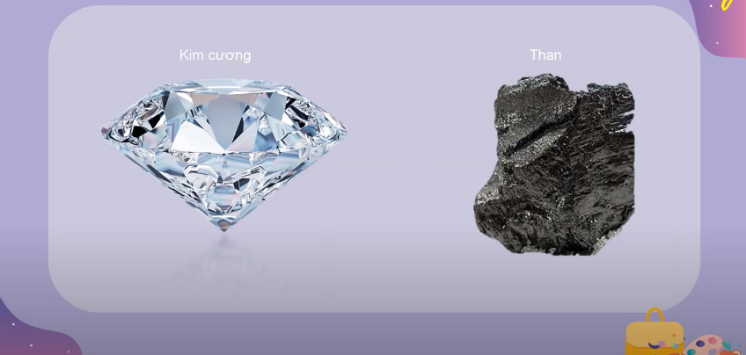
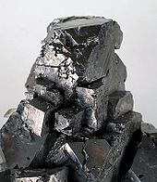
Nguyên tử chì
Một mẩu chì nguyên chất chỉ chứa các nguyên tử chì, mỗi nguyên tử chì có 82 proton trong hạt nhân

Slide 16
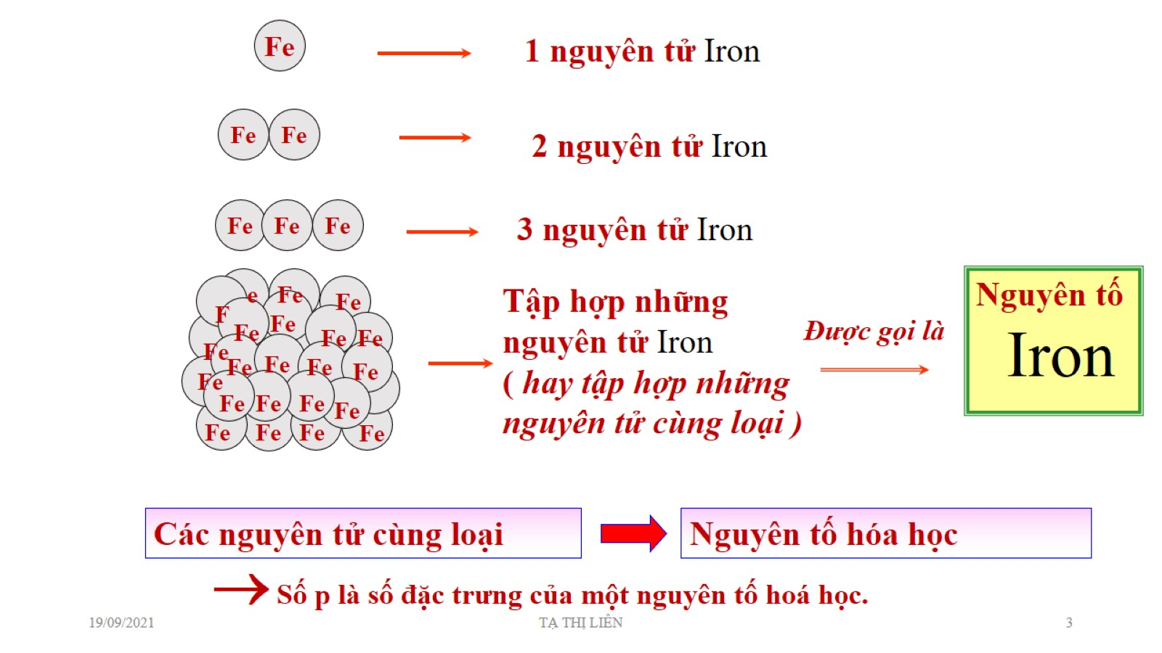
Các nguyên tử có cùng số proton trong hạt nhân đều thuộc cùng một nguyên tố hoá học.

Slide 17
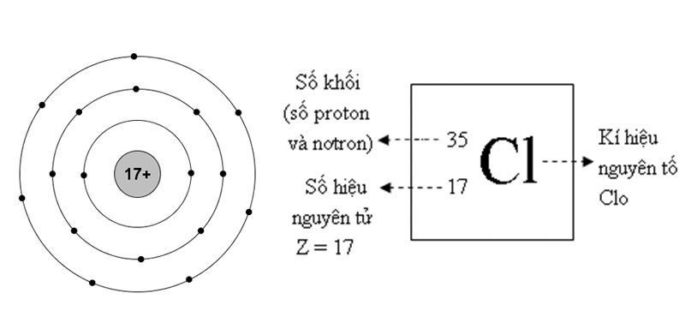
Câu 4: Số proton còn được gọi là số gì?
+ Số proton chính là số hiệu nguyên tử.
+ Mỗi nguyên tố hóa học có duy nhất 1 số hiệu nguyên tử.

Slide 18
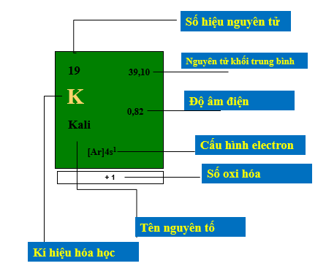
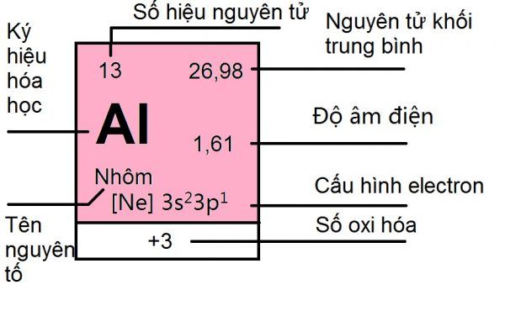

Slide 19
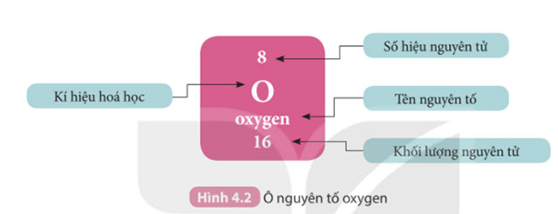
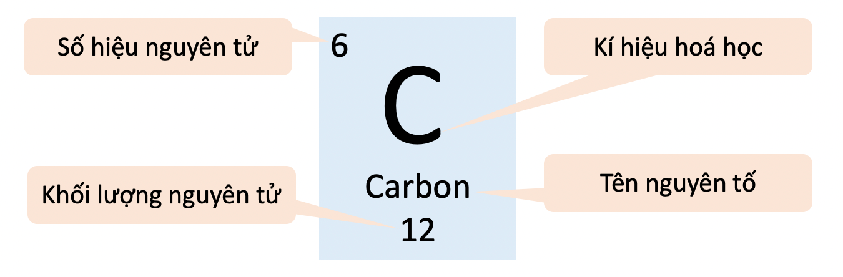

Slide 20


Nguyên tố hóa học là tập hợp những nguyên tử cùng loại, có cùng số proton trong hạt nhân.
Các nguyên tử của cùng một nguyên tố hóa học đều có tính chất hóa học giống nhau.

Slide 21
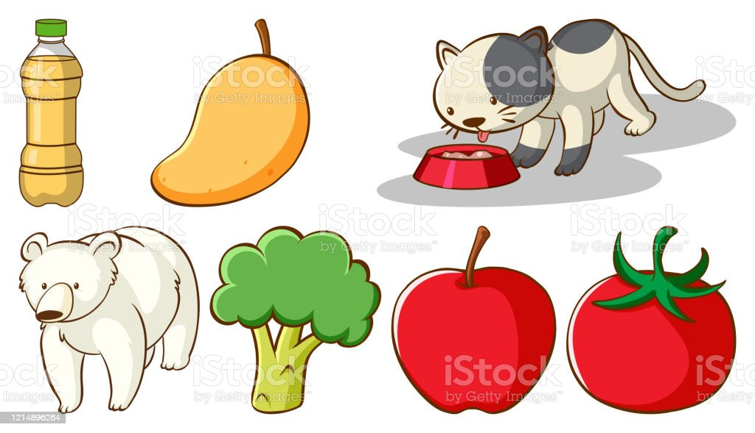
Các vật thể xung quanh chúng ta được tạo nên từ rất nhiều nguyên tử

Slide 22
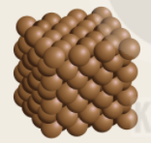
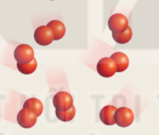
Nguyên tử cùng loại

Slide 23




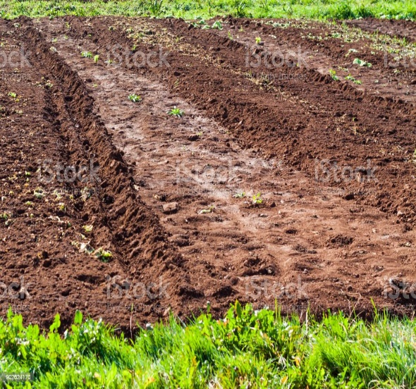
Ở Hy lạp cổ đại, người ta tin rằng mọi thứ đều được tạo ra từ một hoặc nhiều “nguyên tố” là lửa, không khí, nước và đất.

Slide 24
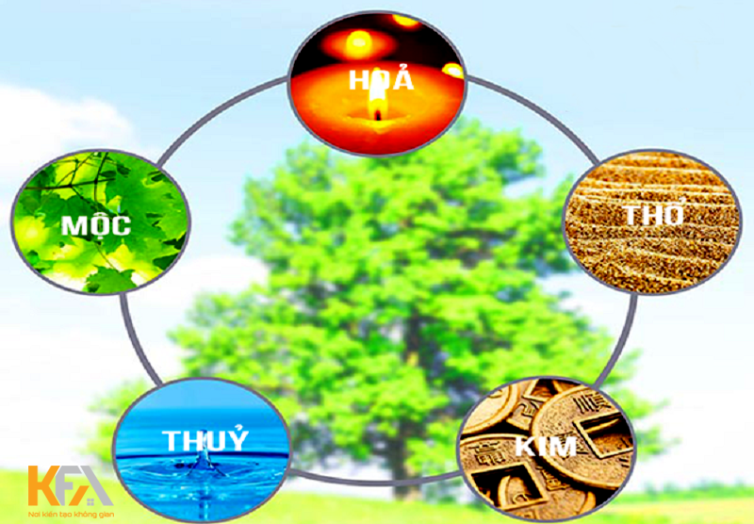
- Ở Trung Hoa cổ đại, họ sử dụng năm “nguyên tố” đó là kim, mộc, thuỷ, hoả và thổ để giải thích các hiện tượng của giới tự nhiên.

Slide 25
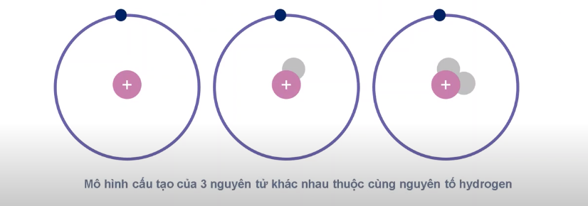
Nguyên tử 1
Nguyên tử 2
Nguyên tử 3
PHIẾU HỌC TẬP 1
electron
 | Số proton | Số electron | Số neutron
Nguyên tử 1
Nguyên tử 2
Nguyên tử 3
proton
neutron
1
1
0
1
1
1
1
1
2

Slide 26
Quan sát hình sau và cho biết điểm giống nhau và khác nhau về cấu tạo giữa ba nguyên tử hidrogen.
1e
1e
1e
1n
2n
1p
1p
1p
Giống nhau : Đều có 1 proton trong hạt nhân và 1 electron ở lớp vỏ
Khác nhau :
+ Nguyên tử thứ nhất không có neutron, nguyên tử thứ 2 có 1 neutron, nguyên tử thứ 3 có 2 neutron trong hạt nhân.

Slide 27
1e
1e
1e
1n
2n
1p
1p
1p
+ Các nguyên tử H có 1 proton nhưng có thể có số neutron khác nhau (không có, có 1 neutron hoặc có 2 neutron). Chúng đều thuộc về một nguyên tố hydrogen vì các nguyên tử này có cùng số proton.
Vì sao cả ba nguyên tử này đều thuộc cùng một nguyên tố hóa học ?

Slide 28
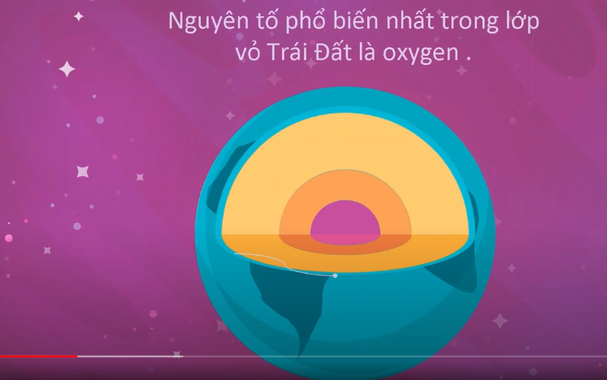
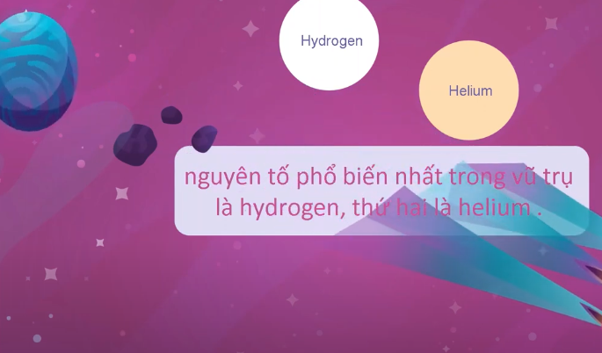

Slide 29

2. Số hiệu nguyên tử oxygen là 8. Số proton trong hạt nhân nguyên tử của nguyên tố oxygen là bao nhiêu?
Số proton trong hạt nhân nguyên tử của nguyên tố oxygen là 8 .

Slide 30
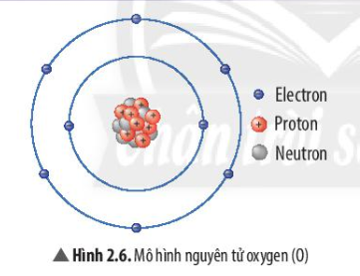
Các nguyên tử thuộc cùng một nguyên tố hoá học có thể có số neutron khác nhau.
Oxygen trong tự nhiên chứa các nguyên tử oxygen cùng có 8 proton trong hạt nhân nhưng có số neutron khác nhau ( 8 neutron, 9 neutron, 10 neutron).

Slide 31

Hoạt động nhóm
Có 12 tấm thẻ ghi thông tin số p, n của các nguyên tử
Thực hiện sắp xếp các thẻ thuộc cùng một nguyên tố vào một ô vuông
Các nguyên tử nào thuộc cùng một nguyên tố hóa học

Slide 32
A
1p
0n
G
6p
6n
D
1p
1n
E
1p
2n
Z
19p
21n
M
7p
7n
X
20p
20n
T
8p
10n
Y
19p
20n
R
8p
9n
L
6p
8n
Q
8p
8n
1. Em có thể sắp xếp được bao nhiêu ô vuông?
2. Các nguyên tử nào thuộc cùng một nguyên tố hóa học?

Slide 33




A
1p
0n
D
1p
1n
E
1p
2n
G
6p
6n
L
6p
7n
M
7p
7n
H
C
N
Y
19p
20n
Z
19p
21n
X
20p
20n
Q
8p
8n
R
8p
9n
T
8p
10n
O
K
Ca
Tiết 2

Slide 34
LUYỆN TẬP
câu 1. Nguyên tố hóa học là tập hợp nguyên tử cùng loại có …..
Cùng số neutron trong hạt nhân.
B. Cùng số proton trong hạt nhân.
B
C. Cùng số electron trong hạt nhân.
D. Cùng số proton và số neu tron trong hạt nhân.

Slide 35
LUYỆN TẬP
câu 2. Điền từ thích hợp vào chỗ trống : “Số …………………. Là đặc trưng của một nguyên tố hóa học”
proton
electron.
B. proton.
B
C. neutron.
D. neutron và electron.

Slide 36
LUYỆN TẬP
câu 3. Đến nay người ta đã tìm ra bao nhiêu nguyên tố hóa học ?
A
118
B. 94
C. 20
D. 1000 000.

Slide 37
LUYỆN TẬP
câu 4. Cho thành phần các nguyên tố sau : X ( 17p, 17e, 18n); Y ( 20p, 20e, 20n); Z ( 17 p, 17e, 20n) ; T ( 19 p, 19 e, 20n). Trong số các nguyen tố trên có bao nhiêu nguyên tố hóa học
1
B. 2
C. 3
C
D. 4.

Slide 38
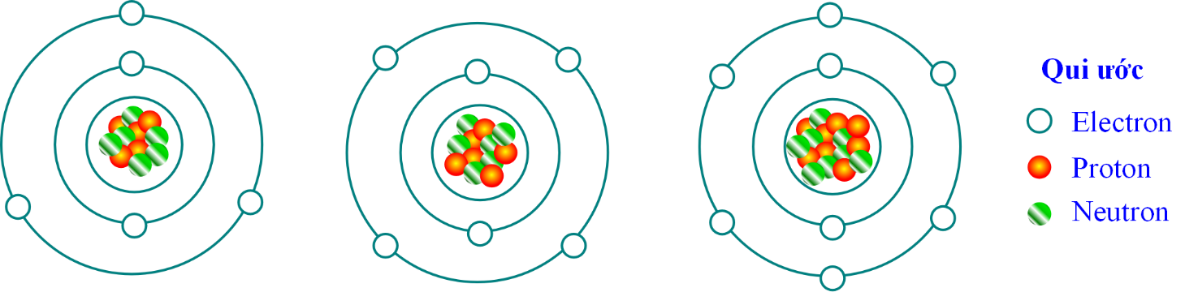
HOẠT ĐỘNG VẬN DỤNG
Câu 1. Cho sơ đồ cấu tạo nguyên tử của các nguyên tố sau: Số proton của 3 nguyên tử
A, B, C lần lượt là
A
A. 5, 6, 8. B. 6, 6, 7.
C. 5, 6, 7. D. 11, 12, 16.

Slide 39

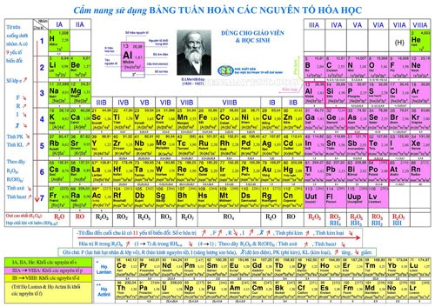
Hướng dẫn về nhà
1. Quan sát các đồ dùng, vật dụng trong nhà → đọc tên và kí hiệu các nguyên tố hóa học có trong mẫu vật đó.
2. Tìm hiểu bài phần II

Slide 40
PHÊ DUYỆT CỦA TỔ CHUYÊN MÔN Tịnh Khê, ngày 15 tháng 11 năm 2025
Giáo viên bộ môn
Nguyễn Thị Thu Hòa Phạm Tô Ninh

Slide 41
* Mỗi nguyên tố có tính chất riêng biệt do được hình thành từ các nguyên tử có số proton xác định.
* Ví dụ:
Câu 2: Mỗi nguyên tố hóa học có đặc điểm gì? Lấy ví dụ?
Chì
Vàng

